Slide 1


BÁO CÁO THỰC TẬP CƠ SỞ
Thái Nguyên, tháng 3 năm 2017

Slide 2


ĐỀ TÀI: TÌM HIỂU CÁC PHƯƠNG PHÁP XÂY DỰNG CƠ SỞ DỮ LIỆU MẪU MÃ ĐỘC
Giảng viên hướng dẫn: ThS. Trịnh Minh Đức
Sinh viên thực hiện: Vũ Thanh Bình
Lớp: An toàn thông tin K13A

Slide 3
NỘI DUNG BÁO CÁO
Tổng quan về đề tài
Cơ sở lý thuyết
Nội dung thực hiện
Kết luận

Slide 4
TỔNG QUAN VỀ ĐỀ TÀI
Lý do chọn đề tài
Thiệt hại do mã độc gây ra ngày càng tăng.
Cung cấp cơ sở dữ liệu cho các chương trình AntiVirus.
Mục tiêu
Nắm rõ về mã độc.
Biết được kỹ thuật phát hiện và phương pháp phân tích mã độc.
Công cụ hỗ trợ cho những người làm công việc phân tích mã độc.
Nắm được cách tạo ra các tập mẫu để xây dựng cơ sở dữ liệu mã độc.

Slide 5

CƠ SỞ LÝ THUYẾT
1. Phương pháp phát hiện và phân tích mã độc
1.1 Khái Niệm
Malware ( Malicious Software ) là tên gọi chung cho các phần mềm được tạo ra nhằm mục đích phá hoại hệ thống, có khả năng làm hại máy tính hay gây ảnh hưởng trái phép tới người dùng.
1.2 Các kỹ thuật phát hiện mã độc
String
Ký tự đại diện
Mã băm
Khung mã độc có sẵn
Phương pháp dựa trên hành vi
Kỹ thuật lọc
Giả mã tĩnh
Mã giả lập
1.3 các phương pháp phân tích mã độc
Dynamic analysis
Static analysis

Slide 6
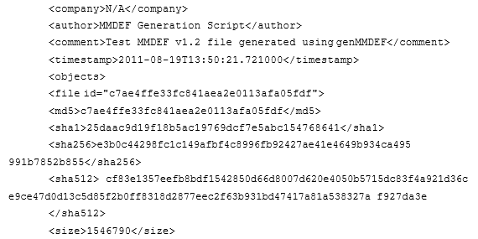

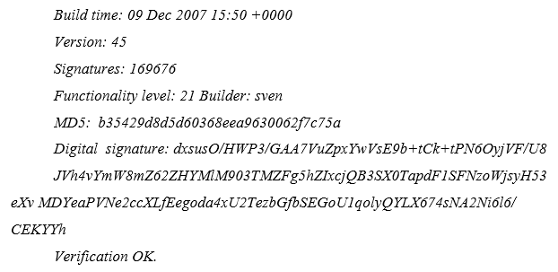
CƠ SỞ LÝ THUYẾT
2. Các phương pháp tạo mẫu mã độc
2.1 Chuẩn trao đổi dữ liệu mã độc
Chuẩn trao đổi dữ liệu mã độc tạo ra bởi ICSG ( Industry Connection Security Group )
2.2 Nghiên cứu cơ sở dữ liệu CLAMAV từ đó xây dựng cơ sở dữ liệu mẫu
2.2.1 CLAMAV là gì ?
2.2.2 CLAMAV Virus Database
CLAMAV ( Clam Anti Virus ) là một phần mềm diệt virus mã nguồn mở được thiết kế để phát hiện các loại mã độc như: trojan, virus,… và các mối đe dọa khác.
CLAMAV Virus Databases là nơi chứa các chữ ký số bao gồm cơ sở dữ liệu chữ ký trong các định dạng văn bản khác nhau. Các tiêu đề của các nơi chứa này là chuỗi ký tự có độ dài 512 byte với các trường riêng biệt :

Slide 7
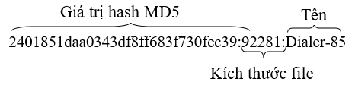
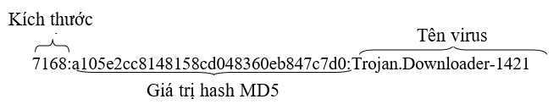
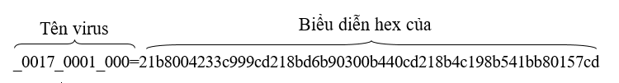
CƠ SỞ LÝ THUYẾT
2. Các phương pháp tạo mẫu mã độc
2.1 Chuẩn trao đổi dữ liệu mã độc
2.2 Nghiên cứu cơ sở dữ liệu CLAMAV từ đó xây dựng cơ sở dữ liệu mẫu
2.2.3 Định dạng chữ ký của CLAMAV
- Chữ ký sử dụng mã MD5
- Tạo chữ ký MD5 cho một phần cụ thể của PE file
- Chữ ký sử dụng mã Hexa

Slide 8
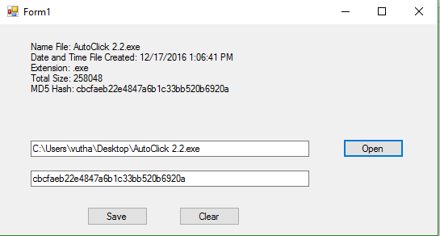
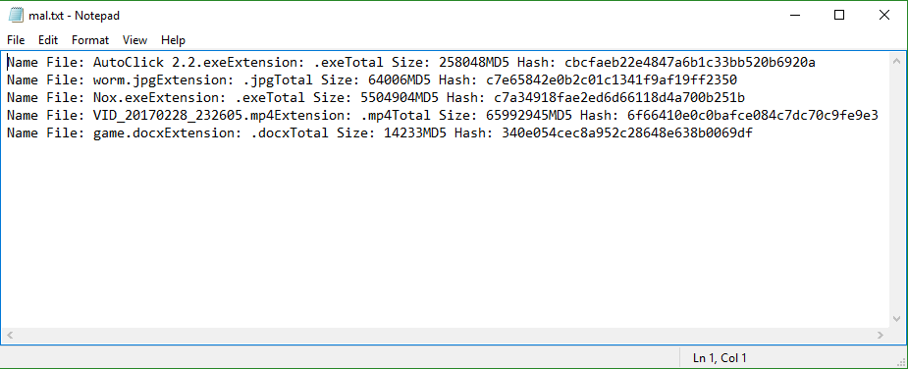
NỘI DUNG THỰC HIỆN
- Xây dựng chương trình tạo mẫu mã độc giúp cho việc xây dựng cơ sở dữ liệu mẫu mã độc.
- Chức năng của chương trình.
Filename
MD5
Date
Size
Type

Slide 9
KẾT LUẬN
Hạn chế
Chưa xây dựng được cơ sở dữ liệu đầy đủ các thành phần.
Hướng phát triển
Áp dụng thêm các phương pháp tạo mẫu mã độc khác để tạo cơ sở dữ liệu mẫu mã độc.
Chương trình còn đơn giản chưa có nhiều các dạng chữ ký khác nhau.
Tính ứng dụng còn chưa cao.
Xây dựng một cơ sở dữ liệu mã độc đầy đủ hơn.
Tích hợp thêm tính năng đối chiếu mẫu từ cơ sở dữ liệu để quét có thể quét Virus từ đó áp dụng vào thực tế.

Slide 10
EM XIN CHÂN THÀNH CẢM ƠN!

